Slide 1
A vision for the future of genomics research

Slide 2
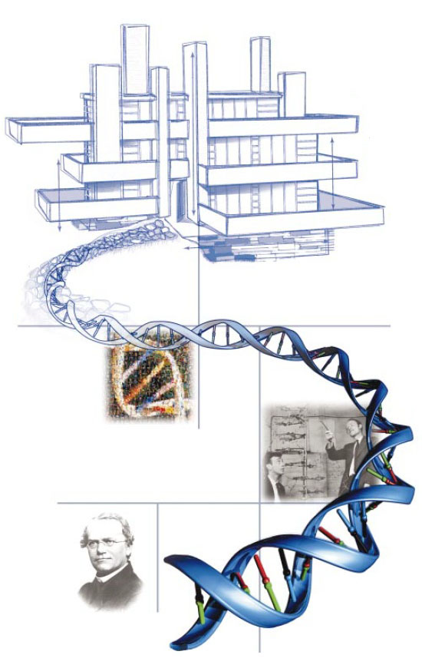

Slide 3
La génomique pour la biologie

Slide 4
Challenge I.1
Identifier les composants structurels et fonctionnels encodés dans le génome humain

Slide 5
Challenge I.2
Élucider l'organisation des réseaux génétiques et les voies de protéines et établir comment ils contribuent aux phénotypes cellulaires et d'organismes

Slide 6
Challenge I.3
Développer une compréhension détaillée de la variation héritable dans le génome humain

Slide 7
Challenge I.4
Comprendre la variation évolutive à travers les espèces et les mécanismes la soulignant

Slide 8
Challenge I.5
Développer les options politiques qui facilitent l'utilisation répandue de l'information du génome dans la recherche et le cadre clinique

Slide 9
The pure parsimony haplotyping problem: overview andcomputational advances, Catanzaro and Labbé, 2009

Slide 10
La génomique pour la santé

Slide 11
Challenge II-1
Développer des stratégies robustes pour identifier la contribution génétique de maladies et de réponses aux médicaments

Slide 12
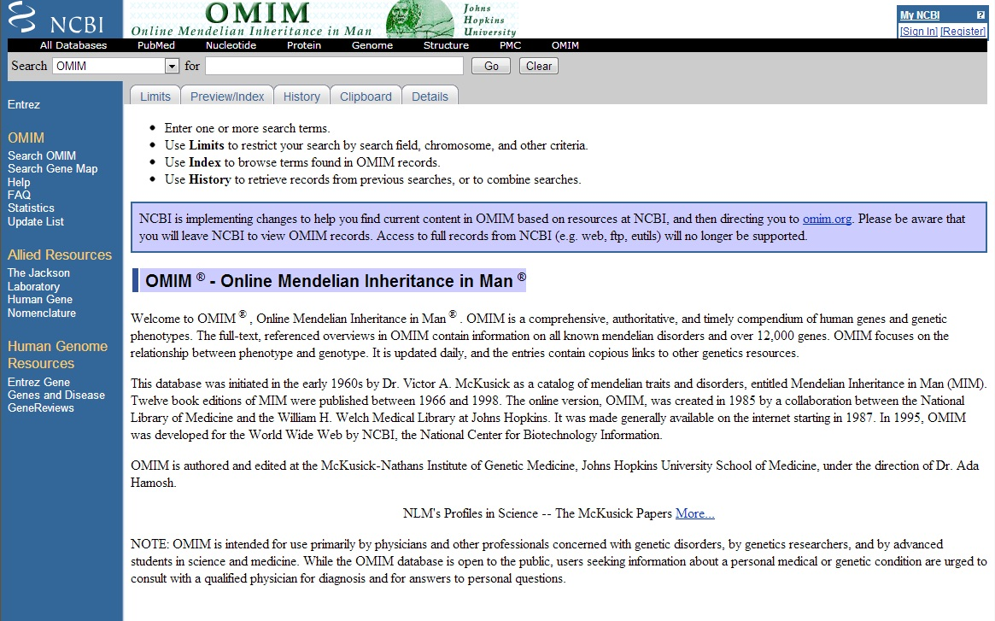
http://www.ncbi.nlm.nih.gov/omim

Slide 13
Challenge II-2
Développer des approches basées sur le génome pour détecter des maladies susceptibles d'apparaître ou pour prédire la réponse aux médicaments

Slide 14
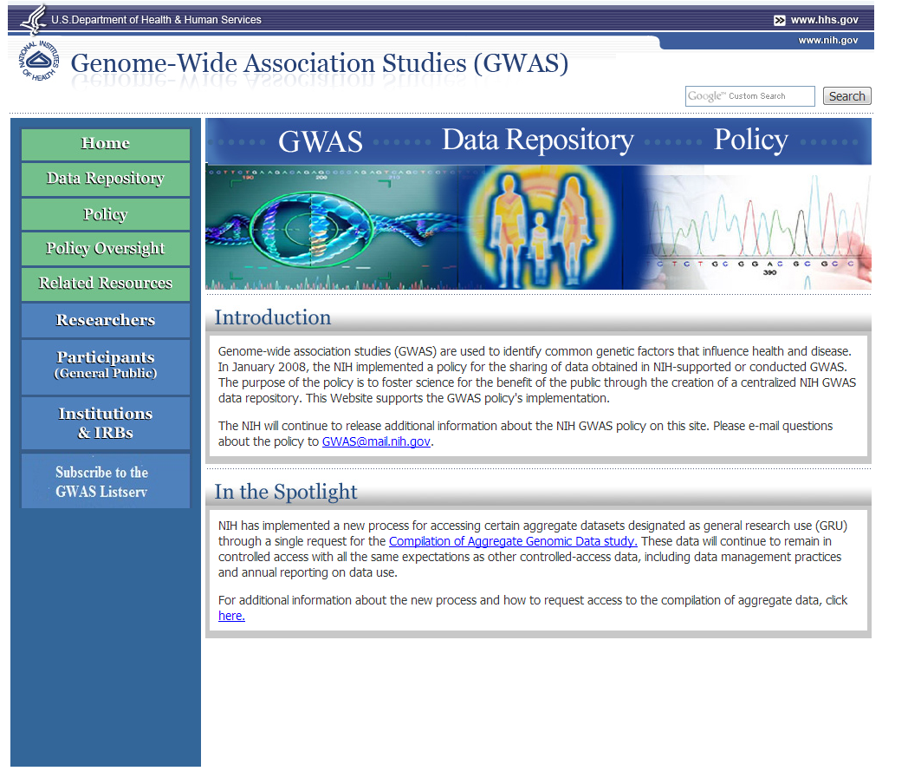
http://gwas.nih.gov/

Slide 15
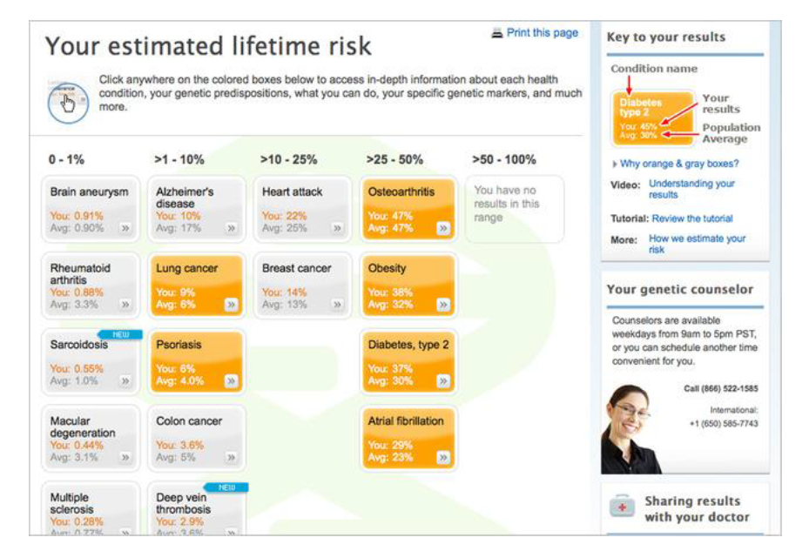

Slide 16
Challenge II-3
Étudier comment utiliser l'information d'un risque de maladie de manière optimale

Slide 17
Challenge II-4
Utiliser ces nouvelles informations d'une manière thérapeutique
De 1983 à 2010 : 353 Médicaments orphelins

Slide 18
Challenge II-5
Développer des stratégies pour identifier les mutations qui contribuent à la résistance des maladies

Slide 19
Challenge II-6
Développer des outils basés sur le génome qui améliorent la santé de tous

Slide 20
La génomique pour la société
Promouvoir l'utilisation de la génomique pour maximiser les avantages et minimiser les méfaits.

Slide 21
Challenge III-1
Développer des options de politique pour l’utilisation de la génomique dans des applications médicales et non-médicales
C’est quoi une “politique” ?

Slide 22
Challenge III-2
Comprendre les relations entre génomique, race et ethnicité, et les conséquences de la découverte de ces relations
Classification des traits biologiques
Comment sont interpretés les resultats?

Slide 23
Challenge III-3
Comprendre les conséquences de la découverte des contributions génomiques aux traits et comportements humains

Slide 24
Challenge III-4
Établir comment définir les limites éthiques des utilisations de la génomique
National Human Genome Research Institute

